Slide 1
IP 定址與路由

Slide 2
IP 基礎與定址
  定址（Addressing）：賦予網路裝置名稱或位址的機制。
  路由（Routing）：決定封包在數個網路之間的傳送路徑。

Slide 3
8-1 IP 基礎
Internet Protocol（IP, 網際網路協定）是整個 TCP / IP 協定組合的運作核心, 也是構成網際網路的基礎。
IP 位於 DoD 模型的網路層（相當於 OSI 模型的網路層）, 對上可載送傳輸層各種協定的封包, 例如：TCP 封包、UDP 封包等等；對下可將 IP 封包放到鏈結層, 透過乙太網路、記號環網路等各種技術來傳送。

Slide 4
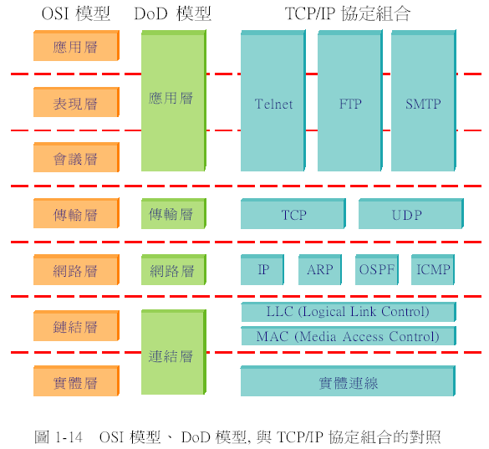
DoD 模型的 4 層簡介

Slide 5
IP 定址
IP 規定網路上所有的裝置都必須有一個獨一無二的 IP 位址（IP Address）以資識別。就好比是郵件上都必須註明收件人地址, 郵差才能將郵件送達。
同理, 每個 IP 封包都會記載目的裝置的 IP 位址, 封包才能正確地送達目的地。

Slide 6
同一裝置可以擁有多個 IP 位址嗎？
所有使用 IP 的網路裝置, 至少都必須有一個獨一無二的 IP 位址。
換言之, 您可以指派多個『獨一無二的 IP 位址』給同一個網路裝置, 但是同一個 IP 位址卻不能重覆指派給兩個（或以上）網路裝置。

Slide 7
IP 定址
在現實生活中, 政府相關單位會統籌分配地址的事宜, 包括道路的命名、門牌號碼的分配等等。
同樣地, 全球也有類似的機構, 負責分配 IP 位址。此機構的最高單位為 ICANN（Internet Corporation for Assigned Names and Numbers）, 網址為 http://www.icann.org/。

Slide 8
IP 定址
ICANN 會依地區與國家, 授權給公正的單位來執行分配 IP 位址的工作。在台灣是由 TWNIC（Taiwan Network Information Center, 財團法人臺灣網路資訊中心）所負責, 網址為 http://www.twnic.net/。TWNIC 依照分配管理辦法, 將 IP 位址分配給學術網路、各家 ISP（Internet Service Provider, 網際網路服務供應廠商）等等。個人或公司行號若需要 IP 位址, 必須向 ISP 申請, 因為 TWNIC 並不受理個別的申請案件。

Slide 9
IP 路由
網際網路可視為由許多個網路連結成的大型網路。
若要在網際網路中傳送 IP 封包, 除了確保網路上每個裝置都有一個獨一無二的 IP 位址外, 網路之間還必須有傳送的機制, 才能將 IP 封包透過一個個的網路, 送達目的地。此種傳送機制稱為 IP 路由（IP Routing）。

Slide 10
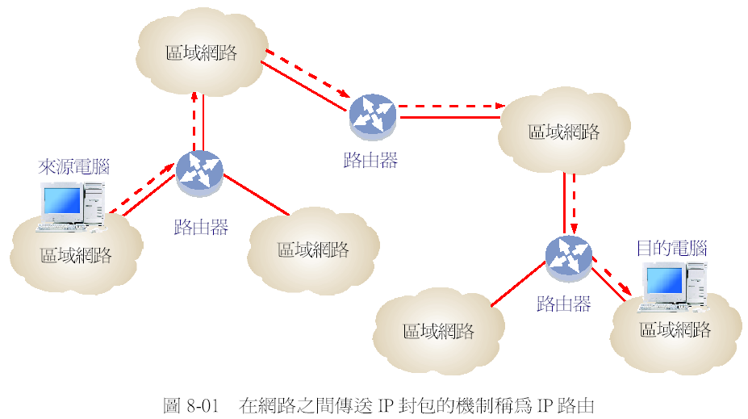
IP 路由

Slide 11
IP 路由
如上圖所示, 每個網路透過路由器（Router）相互連接。路由器的功能是為 IP 封包選擇傳送的路徑。
換言之, IP 封包必須靠沿途各路由器的通力合作, 才能到達目的地。
請特別注意, 在 IP 路由的過程中, 是由路由器負責選擇路徑, 至於 IP 封包則是處於被動的狀態。

Slide 12
非連接式的傳送特性
前文所介紹的 IP 位址與 IP 路由, 都是傳送 IP 封包的基礎。此外, IP 封包傳送時還有一項很重要的特性, 即是使用非連接式（Connectionless）的傳送方式。
非連接式的傳送方式大意是指傳送 IP 封包時, 來源與目的裝置雙方毋須事先建立連線, 即可將 IP 封包送達。亦即, 來源裝置完全不用理會目的裝置的狀態, 而只是單純的將 IP 封包逐一送出即了事。

Slide 13
8-1-2 切割與重組 IP 封包
前文提及 IP 必須將封包放到鏈結層傳送。每一種鏈結層的技術都會有所謂的最大傳輸單位（Maximum Transmission Unit, MTU）, 亦即該種技術所能傳輸的最大承載資料（Payload）長度。下表列舉幾種常見技術的最大傳輸單位：

Slide 14
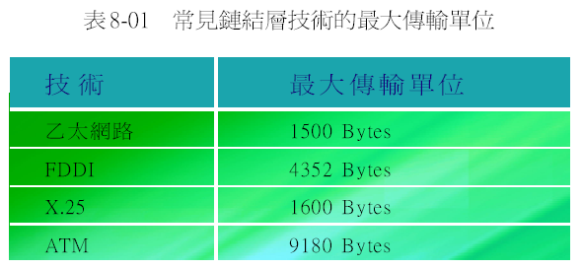
切割與重組 IP 封包

Slide 15
切割與重組 IP 封包
IP 封包在傳送過程中, 可能會經過許多個使用不同技術的網路。
假設 IP 封包是從 ATM（Asynchronous Transfer Mode, 非同步傳輸）網路所發出, 原始長度為 9180 Bytes, 若 IP 路由途中經過乙太網路, 便會面臨封包太大, 無法在乙太網路上傳輸的障礙。

Slide 16
切割與重組 IP 封包
為了解決此問題, 路由器必須有 IP 封包切割與重組（Fragmentation & Reassembly）的機制, 將過長的封包加以切割, 以便能在最大傳輸單位較小的網路上傳輸。切割後的 IP 封包, 會由目的裝置重組, 恢復成原來 IP 封包的模樣。

Slide 17
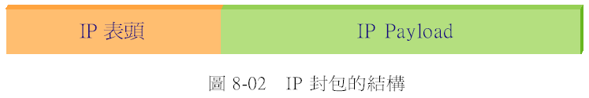
8-1-3 IP 封包的結構
IP 在傳送資料的基本單位當然是 IP 封包。IP 封包主要是由兩部份所組成：
  IP 表頭（Header）：記錄有關 IP 位址、路由、封包識別等資訊。
  IP Payload：載送上層協定（例如：TCP、UDP 等）的封包。

Slide 18
IP 表頭
在 IP 封包的傳遞過程中, IP 表頭扮演了極為關鍵的角色, 其中記錄了與 IP 相關的所有資訊。IP 表頭包含了下列欄位：

Slide 19
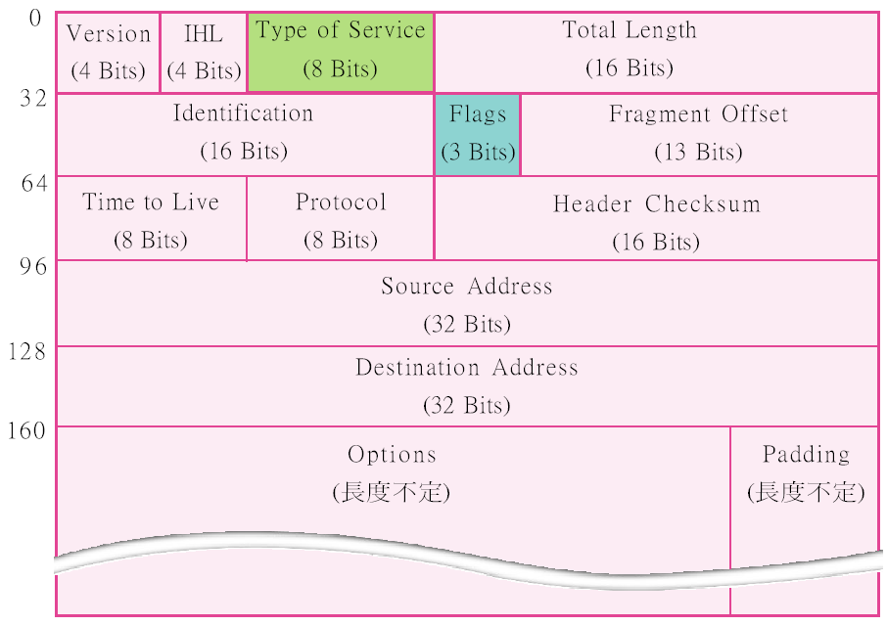
IP 表頭

Slide 20
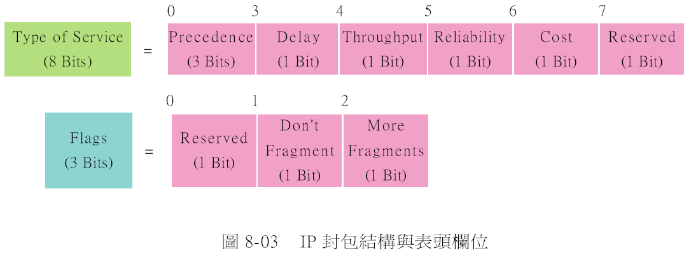
IP 表頭

Slide 21
IP 表頭
以下為 IP 表頭中較為重要的資訊：
  目的位址（Destination Address）
  來源位址（Source Address）
  上層協定（Protocol）
  IP 封包識別碼（Identification）
  切割與重組相關資訊
  存活時間（Time to Live, TTL）

Slide 22
目的位址（Destination Address）
IP 表頭記錄了目的端的 IP 位址。在後續路由過程中, 必須藉由此項資訊, 才能將 IP 封包傳送到目的端, 因此可說是 IP 表頭中最重要的資訊。

Slide 23
來源位址（Source Address）
記錄了來源端的 IP 位址。
目的端收到 IP 封包後, 若必須回覆時, 會用到此項資訊。

Slide 24
上層協定（Protocol）
用來記錄上層所使用的協定, 亦即 IP Payload 中所載送的是何種協定的資料。
目的端收到此 IP 封包後, 才知道要將之送到何種上層協定（例如：TCP、UDP等）。

Slide 25
IP 封包識別碼（Identification）
IP 封包識別碼是由來源端決定, 並按照 IP 封包發出的順序遞增 1。例如：第 1 個 IP 封包的識別碼若為 2001, 第 2 個 IP 封包則是 2002, 第 3 個 IP 封包則是 2003...依此類推。
由於在 IP 路由的過程中, 每個 IP 封包所走的路徑可能不一樣, 因此, 到達目的裝置的先後順序可能與出發時的順序略有不同。

Slide 26
IP 封包識別碼（Identification）
此時, 目的裝置便可利用 IP 封包的識別碼, 判斷 IP 封包原來的順序。
此外, 識別碼在 IP 封包的切割與重組中, 也扮演了重要的角色。

Slide 27
切割與重組相關資訊
前文曾提及, IP 封包在傳送過程中, 可能會進行切割的動作, 然後再由目的端將之重組。
而所有與切割、重組相關的資訊, 都記錄在 IP 表頭中。

Slide 28
存活時間（Time to Live, TTL）
IP 路由的過程必須靠沿途所有路由器通力合作才能完成。但是網際網路上這麼多路由器, 難免會有意外發生, 而使得 IP 封包在眾多路由器之間『流浪』, 永遠都到不了目的裝置。
為了避免 IP 封包在浩翰網海中永世不得超生, 因此在 IP 表頭中記錄了存活時間, 限制 IP 封包在路由器之間傳送的次數。

Slide 29
存活時間（Time to Live, TTL）
當來源裝置送出 IP 封包時, 會設定存活時間初始值。
例如：Windows 2000 / XP 預設為 128。當 IP 封包每經過一部路由器時, 路由器便會將 IP 表頭中的存活時間減 1。以 Windows 2000 / XP 所發出的 IP 封包為例, 經過第 1 部路由器時存活時間會變為 127, 經過第 2 部路由器時存活時間會變為 126...依此類推。當路由器收到存活時間為 1 的 IP 封包時, 便直接將之丟棄, 不會再傳送出去。

Slide 30
8-2 擷取封包
在本章以及後續各章中, 我們會用 NetAnalyzer 實際擷取封包, 一一剖析每個欄位的意義與內容, 驗證各章介紹的理論。
接下來, 就利用 NetAnalyzer 擷取 IP 封包, 看看 IP 表頭欄位的內容。

Slide 31
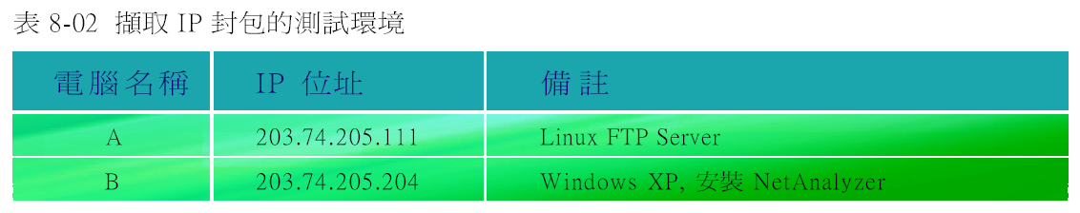
8-2-1 環境設定
擷取環境是由以下兩部電腦所組成：
首先從 B 電腦以 FTP 工具程式（Windows 作業系統內建）連上 A 電腦 FTP Server, 並開始傳送檔案。
在檔案傳送的過程中, 從 B 電腦擷取 IP 封包。

Slide 32
8-2-2 檢視封包內容
我們從擷取的封包中, 找出一個 FTP 協定封包作為範例。

Slide 33
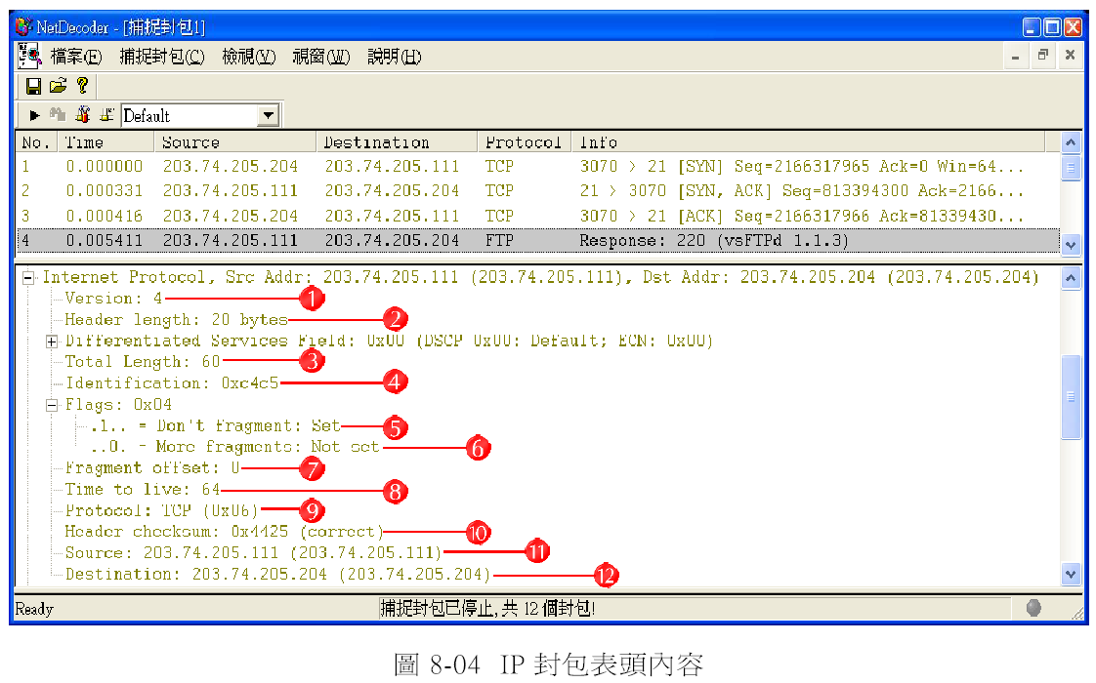
檢視封包內容

Slide 34
檢視封包內容
以下為 IP 封包表頭的說明。
請注意, NetAnalyzer 已解讀大部份欄位的資訊, 以較易閱讀的方式呈現出來。
Version：4 代表此 IP 封包所使用的版本為 IPv4 。
Header Length：IP 表頭的長度為 20 Bytes。
Total Length：IP 封包的總長度。

Slide 35
檢視封包內容
Identification：此 IP 封包的識別碼。
此為 Don‘t Fragment 欄位。1 代表傳送過程中不可切割。
此為 More Fragments 欄位。因為是未經切割的 IP 封包, 因此為 0。
因為未經切割, 所以 Fragment Offset 為 0。
Linux 預設的 Time to Live 為 64 。

Slide 36
檢視封包內容
記錄 Transport 層所用的協定。FTP 使用的是 TCP 協定。
這是錯誤檢查碼。每個 IP 封包可能會有不同的錯誤檢查碼。
IP 封包來源裝置的 IP 位址, 亦即 A 電腦的 IP 位址。
IP 封包目的裝置的位址, 亦即 B 電腦的 IP 位址。

Slide 37
8-3 IP 封包的傳送模式
在傳送 IP 封包時, 一定會指明來源位址與目的位址。來源位址當然只有一個, 但是目的位址卻可能代表單一或多部裝置。
依據目的位址的不同, 可區分為 3 種傳送模式：
  單點傳送
  廣播傳送
  多點傳送

Slide 38
8-3-1 單點傳送（Unicast）
一對一的傳送模式。
在此模式下, 來源端所發出的 IP 封包, 其 IP 表頭中的目的位址代表單一目的裝置, 因此只有該一裝置會處理此 IP 封包。
在網際網路上傳送的封包, 絕大多數都是單點傳送的 IP 封包。

Slide 39
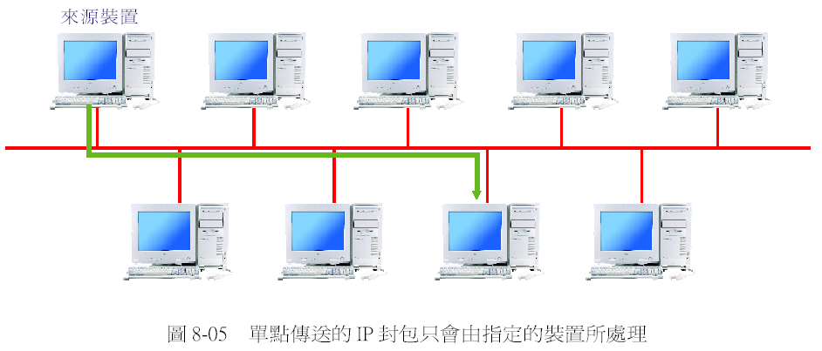
單點傳送（Unicast）

Slide 40
8-3-2 廣播傳送（Broadcast）
一對多的傳送模式。在此模式下, 來源裝置所發出的 IP 封包, 其 IP 表頭中的目的位址代表某一網路, 而非單一裝置, 因此該網路內的所有裝置都會收到、並處理此類 IP 廣播封包。
由於此一特性, 廣播封包必須小心使用, 否則稍有不慎, 便會波及該網路內的全部裝置。
由於某些協定必須透過廣播來運作, 例如：ARP（第 9 章會說明）, 因此區域網路內不可避免會有廣播封包。

Slide 41
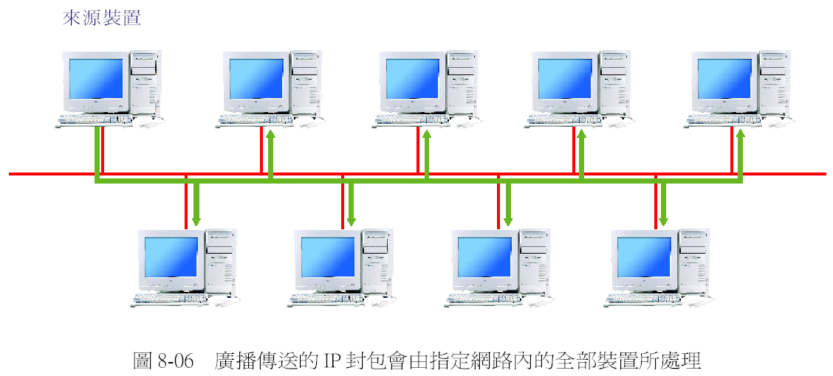
廣播傳送（Broadcast）

Slide 42
8-3-3 多點傳送（Multicast）
多點傳送是一種介於單點傳送與廣播傳送之間的傳送方式。
多點傳送也是屬於一對多的傳送方式, 但是它與廣播傳送有很大的不同。
廣播傳送必定會傳送至某一個網路內的所有裝置, 但是多點傳送卻可以將封包傳送給『一群』指定的裝置。
亦即, 多點傳送的 IP 封包, 其 IP 表頭中的目的位址代表的是一群裝置。凡是屬於這一群的裝置都會收到此一多點傳送封包。

Slide 43
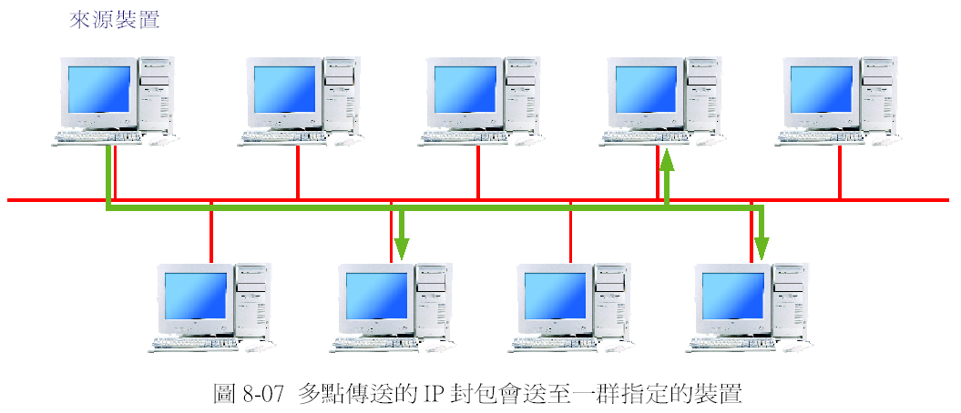
多點傳送（Multicast）

Slide 44
多點傳送（Multicast）
為什麼需要多點傳送呢？假設我們現在必須傳送一份資料給網路上 10 部指定的裝置。如果使用單點傳送的方式, 必須重覆執行 10 次傳送的動作才能達成目的, 不僅沒有效率, 且浪費網路頻寬。
如果使用廣播傳送的方式, 則指定網路中的所有（例如 20 部）電腦都會收到、且必須處理這些廣播傳送封包, 換言之, 會影響到其他不相干的電腦。這時候, 如果使用多點傳送, 便能避免單點傳送與廣播傳送的問題。

Slide 45
多點傳送（Multicast）
多點傳送非常適合傳送一些即時共享的資訊給一群人, 例如：即時股價、多媒體影音資訊等等。
不過, 雖然在同一個網路內進行多點傳送沒有技術上的問題, 但若要透過網際網路, 則沿途的路由器必須都支援相關的協定才行。這也是多點傳送所面臨的瓶頸。

Slide 46
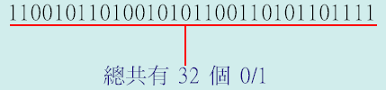
8-4 IP 位址表示法
IP 位址本質上是一個長度為 32 Bits 的二進位數字, 看起來就是一長串的 0 或 1：
這樣一長串的二進位數字, 對於一般人來說, 不要說記下來, 連複誦或抄寫都很困難。為了方便起見, 一般使用下列方式來轉換這一長串的 0 / 1 數字：

Slide 47


IP 位址表示法
  1. 首先以 8 Bits 為單位, 將 32 Bits 的 IP 位址分成 4 段：
  2. 將各段的二進位數字轉換成十進位數字, 再以『.』隔開以利閱讀：
  這種表示方式讀者應該就很熟悉了吧。通常我們在設定 IP 位址時, 都是以這種格式來輸入。

Slide 48
IPv4 與 IPv6
目前網際網路上通用的 IP 版本為第 4 版, 稱為 IPv4。IPv4 的 IP 位址是由 32 Bits 組成, 理論上會有 2³² = 4294967296（將近 43 億個）種組合。
這個數字雖然很大, 但是現實世界對於 IP 位址的需求卻是永無止境。在可預見的將來, 32 Bits 長度的 IP 位址勢必將不敷使用。

Slide 49
IPv4 與 IPv6
為了解決這個問題, 專家們開始研究、設計下一版的 IP 規格─IPv6（第 6 版的 IP）。
IPv6 的 IP 位址是由 128 Bits 所組成, 2¹²⁸ 可說是天文數字, 可提供非常充裕的 IP 位址空間。
關於 IPv6 的深入解析, 請參考第 11 章。

Slide 50
8-5 IP 位址的等級
當初在設計 IP 時, 著眼於路由與管理上的需求, 因此制定了 IP 位址的等級（Class）。
雖然這種規劃方式在後來面臨了位址不足的問題, 因而做了許多變更, 但是, 了解 IP 位址等級的來龍去脈, 仍然是深入整個協定的不二法門。

Slide 51
8-5-1 IP 位址的結構
IP 位址是用來識別網路上的裝置, 不過 IP 路由的架構並非以個別的裝置為基本單位, 而是以網路為基礎（後續會再說明這個觀念）。換言之, IP 位址必須能記載裝置所屬之網路。
為了達成此目的, IP 位址是由網路位址與主機位址兩部份所組成：

Slide 52
網路位址（Network ID）
網路位址位於 IP 位址的前段, 可用來識別所屬的網路。當組織或企業申請 IP 位址時, 所分配到的通常並非個別零散的 IP 位址, 而是取得一個獨一無二、以資識別的網路位址。
同一網路上的所有裝置, 都會有相同的網路位址。IP 路由便是依據 IP 位址的網路位址, 決定要將 IP 封包送至哪個網路。

Slide 53
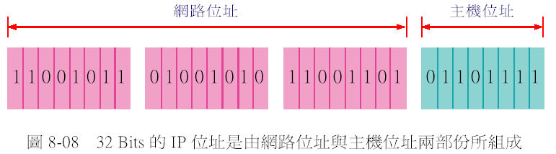
主機位址（Host ID）
主機位址位於 IP 位址的後段, 可用來識別網路上個別的裝置。同一網路上的裝置都會有相同的網路位址, 而各裝置之間則是以主機位址來區別。

Slide 54
主機位址（Host ID）
那麼網路位址與主機位址的長度該如何分配呢？我們可以算算看, 如果網路位址的長度較長, 例如：24 Bits, 那麼主機位址便只有 8 Bits, 亦即此一網路位址下共有 2⁸ = 256 個主機位址可資運用, 可分配給 256 部裝置使用。
如果網路位址的長度較短, 例如：16 Bits, 那麼主機位址便有 16 Bits, 亦即此一網路位址下共有 2¹⁶ = 65536 個主機位址可資運用, 可分配給 65536 部裝置使用。

Slide 55
主機位址（Host ID）
由於各個網路的規模大小不一, 大型的網路應該使用較短的網路位址, 以便能使用較多的主機位址；反之, 較小的網路則應該使用較長的網路位址。為了符合不同網路規模的需求, IP 在設計時便依據網路位址的長度, 劃分出 IP 位址等級。

Slide 56
8-5-2 3 種常見的位址等級
當初在設計 IP 時, 著眼於路由與管理上的需求, 因此制定了 5 種 IP 位址的等級（Class）。不過, 一般最常用到的便是 Class A、B、C 這三種等級的 IP 位址。這三種等級分別使用不同長度的網路位址, 因此適用於大、中、小型網路。
IP 位址的管理機構可根據申請者的網路規模, 決定要賦予何種等級。

Slide 57
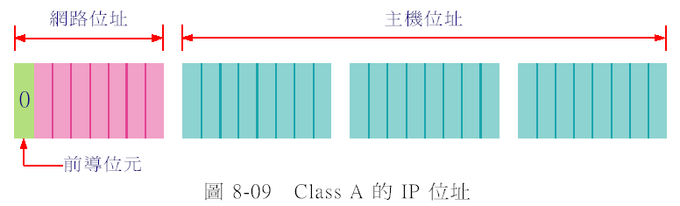
Class A
網路位址的長度為 8 Bits, 最左邊的 Bit （稱為前導位元）必須為 0。Class A 的網路位址可從 00000000（二進位）至 01111111（二進位）, 總共有 2⁷ = 128 個。

Slide 58
Class A
由於 Class A 的網路位址長度為 8 Bits, 因此主機位址長度為 32 - 8 = 24 Bits, 亦即每個 Class A 網路可運用的主機位址有 2²⁴ = 16777216 個（一千六百多萬）。
大部分 Class A 的 IP 位址, 都已經分配給當初參與 ARPAnet（Internet 的前身）實驗的政府機關、學術單位、企業和非營利組織, 例如：美國國防部、麻省理工學驗和惠普（HP）公司。因此, 一般公司行號, 甚至是國家, 都無法申請到 Class A 的 IP 位址。

Slide 59
Class B
網路位址的長度為 16 Bits, 最左邊的 2 Bits 為前導位元, 必須為 10（這不是指 10 進位的 10, 而是 2 進位的 10）, 因此 Class B 的 IP 位址必然介於 128.0.0.0 與 191.255.255.255 之間。
每個 Class B 網路可資運用的主機位址有 2¹⁶ = 65536 個, 通常用來分配給一些大企業或 ISP 使用。

Slide 60
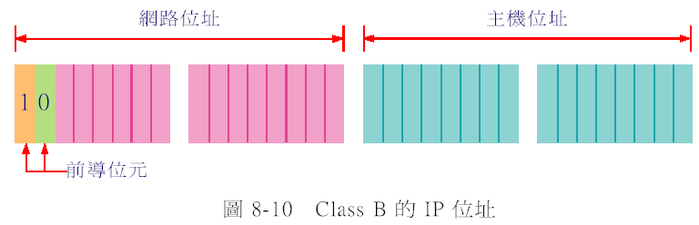
Class B

Slide 61
Class C
網路位址的長度為 24 Bits, 最左邊的 3 Bits 為前導位元, 必須為 110（這也不是指 10 進位的 110, 而是 2 進位的 110）, 因此 Class C 的 IP 位址必然介於 192.0.0.0 與 223.255.255.255 之間。
每個 Class C 網路可資運用的主機位址有2⁸ = 256 個, 通常用來分配給一些小型企業。

Slide 62
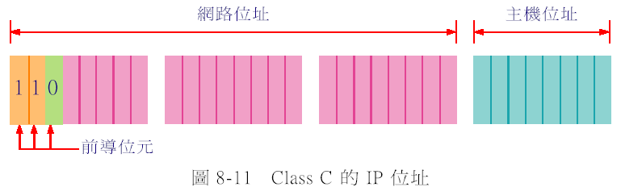
Class C

Slide 63
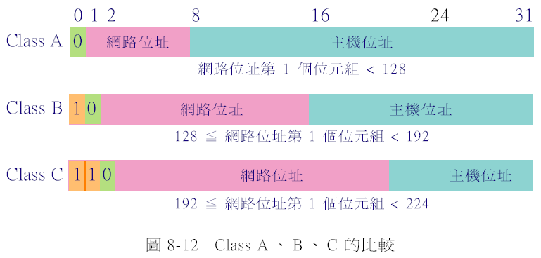
小結
下圖將 Class A、B、C 並列, 方便讀者比較：

Slide 64
小結
上述 Class A、B、C 的規劃, 主要是針對路由與管理上的需求, 可歸納出如下的優點：
  從 IP 位址的前導位元, 便可判斷出所屬網路的等級, 進而得知網路位址與主機位址為何。
  例如：某主機 IP 位址為 168.95.1.84。我們從第 1 個數字『168』便可判斷此為 Class B 的 IP 位址。因此, 該 IP 位址的前 16 Bits 為網路位址, 後 16 Bits 為主機位址。

Slide 65
小結
  依據企業或單位的實際需求, 可分配 Class A、B、C 三種等級的網路位址, 讓 IP 位址的分配更有效率。

Slide 66
8-5-3 特殊的 IP 位址
前文提及 IP 位址的數量, 都只是數學上各種排列組合的總量。在實際應用上, 有些網路位址與主機位址會有特別的用途, 因此在分配或管理 IP 位址時, 要特別留意這些限制。底下是這些特殊 IP 位址的說明：
  主機位址全為 0 用來代表『這個網路』（This network）, 以 Class C 為例, 203.74.205.0 用來代表該 Class C 的網路。

Slide 67
特殊的 IP 位址
  主機位址全為 1 代表網路中的全部裝置, 因此也就是『廣播』的意思。以 Class C 為例, 假設某一網路的網路位址為 203.74.205.0, 若網路中有一部電腦送出 203.74.205.255 的封包, 即代表這是對 203.74.205.0 這個網路的廣播封包, 所有位於該網路上的裝置都會收到並處裡此封包。事實上, 只要沿途的路由器支援, 位於其他網路的裝置, 也可傳送此類廣播封包給 203.74.205.0 這個網路中的所有裝置。

Slide 68
特殊的 IP 位址
  若網路位址與主機位址皆為 1, 亦即 255.255.255.255, 稱為『Limited』或『Local』廣播封包。此種廣播的範圍僅限於所在的區域網路。亦即, 只有同一網路位址上的裝置可收到此種廣播。

Slide 69
特殊的 IP 位址
  Class A 的最後 1 個網路位址（也就是除了前導位元外, 其餘的網路位址位元皆設為 1）代表『Loopback』位址。換句話說, Class A 的 127.X.Y.Z 整段 IP 位址皆可作為 Loopback 位址, 其中以 127.0.0.1 最常被使用。
  Loopback（繞回來, 也就是不得出去的意思）位址主要用來測試本機電腦上的 TCP / IP 之用。當 IP 封包目的端為 Loopback 位址時, IP 封包不會送到實體的網路上, 而是送給系統的 Loopback 驅動程式來處理。

Slide 70
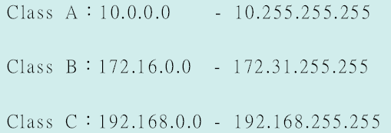
特殊的 IP 位址
  在設計 IP 時, 考慮到有些網路雖然使用 TCP / IP 的協定組合, 但不會與網際網路相連。因此, 在 Class A、B、C 中都保留了一些私人 IP 位址（Private IP Address）, 供這類網路自行使用：
  若 IP 封包的目的位址為私人 IP 位址時, 在 ISP 的路由器不會放行此種封包, 因此無法在網際網路上流通。

Slide 71
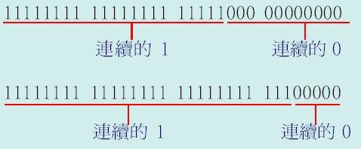
子網路遮罩
子網路遮罩長度為 32 Bits, 與 IP 位址的長度相同。
子網路遮罩必須是由一串連續的 1, 再跟上一串連續的 0 所組成。因此, 子網路遮罩可以是以下的 32 位數字：

Slide 72

子網路遮罩
但不可以是如下的數字：
為了方便閱讀, 子網路遮罩通常也用與 IP 位址相同的十進位來表示。例如：
通常寫作：

Slide 73
子網路遮罩
子網路遮罩必須與 IP 位址配對使用才有意義。單獨的子網路遮罩不具任何意義。
當子網路遮罩與 IP 位址一起時, 子網路遮罩的 1 對映至 IP 位址便是代表網路位址位元, 0 對映至 IP 位址便是代表主機位址位元。例如：

Slide 74
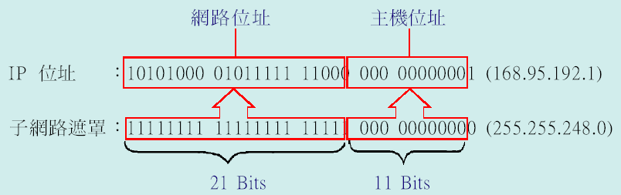
子網路遮罩

Slide 75

子網路遮罩
代表此 IP 位址的前 21 Bits 為網路位址, 後 11 Bits 為主機位址。
路由過程中, 便是據此來判斷 IP 位址中網路位址的長度, 以便能將 IP 封包正確地轉送至目的網路。而這也是子網路遮罩最主要的目的。
請注意, 上述 IP 位址與子網路遮罩的組合亦可寫成：

Slide 76
9-1 ARP 簡介
您還記得第 4 章介紹的 MAC 位址嗎？讓我們複習一下鏈結層與網路層位址的特性：
  鏈結層在傳遞封包時, 必須利用鏈結層位址（例如：乙太網路 MAC 位址）來識別目的裝置。
  網路層在傳遞封包時, 必須利用網路層位址（例如：IP 位址）來識別目的裝置。

Slide 77
ARP 簡介
從上述特性我們可以得到以下推論：當網路層封包要封裝為鏈結層封包之前, 必須先取得目的裝置的 MAC 位址。以 IP 為例, 便是將取得 MAC 位址的工作交由 ARP （Address Resolution Protocol, 位址解析協定）來執行。
若以 OSI 模型來說明 ARP 的功能, 便是利用網路層位址, 來取得對應的鏈結層位址。

Slide 78
9-1-1 ARP 運作方式
以 IP 而言, 網路上每部裝置的 IP 與 MAC 位址的對應關係, 並未集中記錄在某個資料庫, 因此, 當 ARP 欲取得某裝置的 MAC 位址時, 必須直接向該裝置詢問。
ARP 運作的方式相當簡單, 整個過程是由 ARP 要求（ARP Request）與 ARP 答覆（ARP Reply）兩種封包所組成。為了方便說明, 我們假設有 A、B 兩部電腦。A 電腦已經知道 B 電腦的 IP 位址, 現在要傳送 IP 封包給 B 電腦, 因此必須先利用 ARP 取得 B 電腦的 MAC 位址。

Slide 79
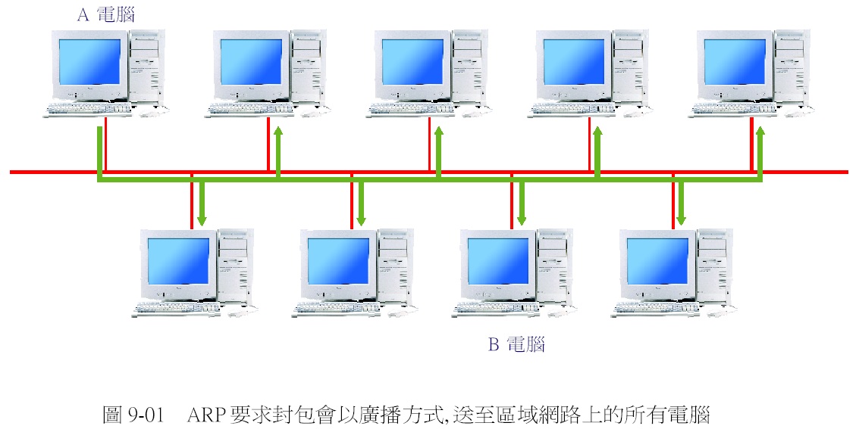
ARP 要求
A 電腦廣播 ARP 要求封包給區域網路上所有的電腦。

Slide 80
ARP 要求
ARP 要求封包在鏈結層是屬於廣播封包（亦即乙太網路廣播封包）, 因此區域網路上的每一部電腦都會處理此一封包。A 電腦所送出的 ARP 要求封包除了記錄所要解析的 IP 位址（亦即 B 電腦的 IP 位址）外, 也會包含 A 電腦本身的 IP 位址與 MAC 位址。

Slide 81
ARP 答覆
區域網路內的所有電腦都會收到 ARP 要求封包, 並與本身的 IP 位址比對, 判斷自己是否為要求解析的對象。以上例而言, B 電腦為 ARP 要求的解析對象, 因此只有 B 電腦會送出回應的 ARP 答覆封包。
由於 B 電腦可從 ARP 要求封包中得知 A 電腦的 IP 位址與 MAC 位址, 因此 ARP 答覆封包不必再使用廣播的方式, 而是直接在乙太網路封包中, 指定 A 電腦的 MAC 位址為目的位址。

Slide 82
ARP 答覆
ARP 答覆封包中最重要的內容當然就是 B 電腦的 MAC 位址。A 電腦收到此 ARP 答覆封包後, 即完成 MAC 位址解析的工作。

Slide 83
ARP 的解析範圍
由於 ARP 在解析過程中, ARP 要求封包為乙太網路廣播封包, 而路由器會阻擋乙太網路廣播封包, 使該封包無法跨越到其它網路。因此 ARP 僅能解析同一網路內的 MAC 位址, 無法解析其他網路的 MAC 位址。

Slide 84
10-1 什麼是 IP 路由？
簡單地說, 在網路之間將 IP 封包傳送到目的節點的過程, 即稱為 IP 路由。換言之, 除非是在同一個網路內的兩個節點互傳 IP 封包, 否則在傳送 IP 封包時, 必然會歷經 IP 路由的過程。

Slide 85
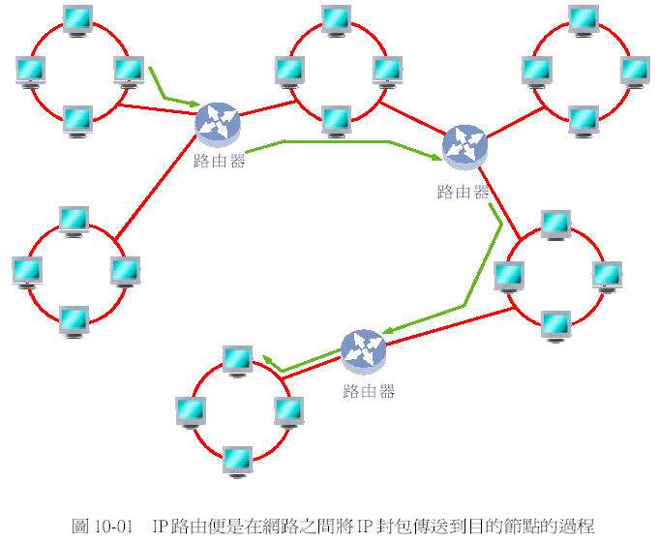
什麼是 IP 路由？

Slide 86
節點、主機與路由器
為了方便說明, 本章所用節點、主機、路由器等名詞定義如下：
  節點（Node）：使用 TCP / IP 協定組合的網路裝置, 包含主機和路由器。
  主機（Host）：無路由功能的節點, 一般配備網路卡的個人電腦, 皆可視為主機。
  路由器（Router）：具有路由功能的節點。

Slide 87
10-1-1 路由器的特性
路由器為連結網路的重要裝置, 不僅在實體上可連結多個網路, 還必須具有轉送 IP 封包的能力。
在整個 IP 封包的傳送過程中, 通常必須經由多部路由器的合作, 才能將 IP 封包送達目的節點。路由器作為 IP 封包的轉送裝置, 具有以下特性：

Slide 88
路由器的特性
  具有兩個（含）以上的網路介面, 可連接多個網路, 或是直接連接到其他路由器。所謂網路介面, 泛指所有可連接網路的裝置, 例如：個人電腦上的網路卡。
  至少能解讀封包在 OSI 模型第 3 層（網路層）的資訊。這是因為路由器必須知道封包的目的網路位址, 才能執行進一步的路由工作。

Slide 89
路由器的特性
  具有路由表（Routing Table）。路由表記載了有關路由的重要資訊, 路由器必須根據路由表, 才能判斷要將 IP 封包轉送到哪一個網路, 為 IP 封包選擇最佳的路徑。
除了廠商製造、販售的路由器外, 一般個人電腦只要符合上述特性, 亦可視為路由器。因此, 只要您的電腦插了兩張網路卡並安裝合適的軟體, 便可成為一部路由器。

Slide 90
10-1-2 路由器的功能
路由器最主要的功能就是轉送 IP 封包。為了能正確地轉送 IP 封包, 路由器必須根據封包的目的 IP 位址, 為它選擇一條最佳路徑。所謂的路徑, 主要是指下列兩種資訊：
  要經過路由器的哪個網路介面。
  要再送到另一部路由器或是直接送到目的節點。如果目的節點位於與路由器直接連接的網路上, 則不必再轉送給其他路由器, 直接將 IP 封包送至目的節點即可。

Slide 91
路由器的功能
以下圖為例, 假設現在 A1 主機要傳送 IP 封包給 F1 主機：

Slide 92
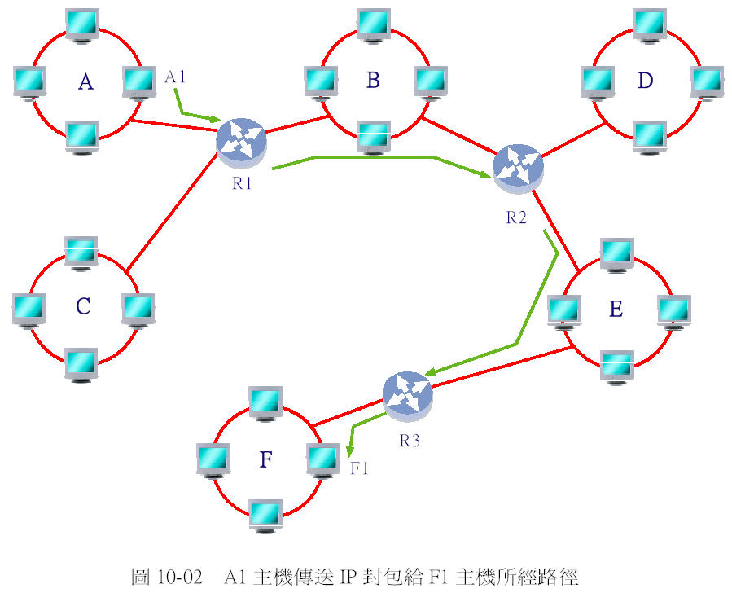
路由器的功能

Slide 93
路由器的功能
當 R1 路由器收到 A1 送來的 IP 封包時, 必須根據封包的目的 IP 位址（也就是 F1 主機的 IP 位址）, 對照 R1 本身的路由表來決定其路徑。
從上圖的網路組態來看, 要將 IP 封包送至 F1 主機, R1 只有一條路徑可選擇, 便是將封包轉送給 R2 路由器。
決定路徑後, R1 便可將封包從連接 B 網路的介面送出, 轉交給 R2 路由器繼續下一步動作。

Slide 94
10-1-3 IP 路由的過程
承上例, 假設 A 網路的 A1 主機, 要傳送 IP 封包給 F 網路的 F1 主機。我們將逐一檢視參與傳送過程中, 每部主機與路由器的動作, 藉此說明 IP 封包在路由器之間轉送的過程：

Slide 95
A1 主機
A1 主機在送出 IP 封包前, 必須先執行以下動作：
  1. 若 F1 位於 A1 主機所在的區域網路（亦即 A 網路）, A1 首先利用 ARP 取得 F1 的 MAC 位址, 然後以該 MAC 位址作為鏈結（Data Link）層的目的位址, 將封包直接送給 F1。

Slide 96
A1 主機
  2. 若 F1 不在 A1 主機所在的區域網路, 則 A1 根據路由表, 判斷出應將 IP 封包送至哪一部路由器。區域網路通常只有一部路由器, 亦即預設閘道。在本例中, 即是 R1 路由器。A1 決定將 IP 封包送至 R1 後, 先利用 ARP 取得 R1 連接 A 網路的網路介面 MAC 位址, 然後直接將 IP 封包傳送給 R1。

Slide 97
R1 路由器
R1 路由器收到 IP 封包時, 會執行以下的動作：
  1. 解讀 IP 封包表頭的資訊。若存活時間等於 1, 停止轉送此 IP 封包, 並發出 ICMP 的錯誤訊息給 A1（請參考 9-5-5 節）；若存活時間大於 1, 則將存活時間減 1 後, 繼續以下步驟。

Slide 98
R1 路由器
  2. 讀取 IP 封包的目的位址。以此例而言, 即是 F1 主機的 IP 位址。根據 IP 封包的目的位址, 以及 R1 路由器本身所擁有的路由表, 為 IP 封包選擇一條路徑。
  3. 若 F1 主機位於 R1 所連接的網路中（例如：A、B、C 網路）, 則直接以 ARP 取得 F1 的 MAC 位址, 然後將 IP 封包傳送給 F1。

Slide 99
R1 路由器
  4. 若 F1 主機位於遠端的網路（未與 R1 連接的網路, 例如：D、E 、F 網路）, 則必須從路由表判斷應該將 IP 封包轉送給哪一部路由器處理。以此例而言, 便是將 IP 封包轉送至 R2 路由器。決定將封包轉送給 R2 路由器後, R1 便利用 ARP 取得 R2 路由器連接 B 網路的網路介面 MAC 位址, 然後直接將 IP 封包傳送給 R2。

Slide 100
R2 路由器
R2 路由器收到 R1 送來的 IP 封包時, 所執行的動作與 R1 路由器相似, 以下僅扼要敘述：
  1. 判斷 IP 封包表頭的存活時間。
  2. 讀取 IP 封包的目的位址, 根據路由表得知應將封包送給 R3 路由器, 再利用 ARP 取得 R3 的 MAC 位址。
  3. 將 IP 封包轉送至 R3 路由器。

Slide 101
R3 路由器
R3 路由器收到 IP 封包時, 所執行的動作如下：
  1. 判斷 IP 封包表頭的存活時間。
  2. 讀取 IP 封包的目的位址, 並判斷最佳路徑。
  3. 因為 F1 位於 R3 所連接的網路中（F 網路）, 因此 R3 直接以 ARP 取得 F1 的 MAC 位址, 然後將 IP 封包傳送給 F1。

Slide 102
R3 路由器
從上述過程中我們可以得知, 在 IP 封包傳送的過程中, 沿途所經每部路由器必須能替 IP 封包選擇正確的路徑, 才能讓 IP 封包順利到達目的地。
在網際網路上的 IP 路由, 當然複雜了許多, 但是基本的原理卻是相同。如果網際網路上每部路由器都能克盡其職, 任兩部主機便可透過 IP 路由的機制, 互相傳送 IP 封包。

Slide 103
10-1-4 直接與間接傳遞
在整個 IP 路由的過程中, IP 封包的傳遞大致可分為『直接』與『間接』兩種形式。

Slide 104
直接傳遞
直接傳遞是指 IP 封包由某一節點傳送至同一網路內的另一節點。
由於直接傳遞只能在同一個網路內進行, 因此在傳遞過程中, 不會通過路由器。

Slide 105
間接傳遞
間接傳遞是指 IP 封包由某一節點傳送至不同網路中的另一節點。
間接傳遞必須先將 IP 封包轉送給適當的路由器。

Slide 106
直接與間接傳遞
前述的 A1 主機傳送 IP 封包至 F1 主機的過程中, 屬於間接傳遞的部份為：
  A1 → R1
  R1 → R2
  R2 → R3
屬於直接傳遞的部份則為：
  R3 → F1
如果 A1 主機傳送封包給同樣位於 A 網路的 A2 主機, 則只須用到直接傳遞, 不會產生間接傳遞。

Slide 107
10-2 路由表簡介
路由表其實是一個小型的資料庫, 其中的每一筆路由紀錄, 記載了通往每個節點或網路的路徑。當路由器收到 IP 封包時, 必須根據 IP 封包的目的位址, 更精確地說, 是 IP 位址中的網路位址（Network ID）, 選擇一筆合適的路由紀錄, 然後將封包透過此紀錄所指定的網路介面轉送出去。
本節首先介紹路由表的各個欄位, 然後再說明路由器如何為 IP 封包選擇最佳路徑。

Slide 108
10-2-1 路由表的欄位
路由表的欄位會因製造廠商及規格而有差異, 不過基本上會有以下欄位：
  網路位址（Network Destination）
  網路遮罩（Netmask）
  介面（Interface）
  閘道（Gateway）
  成本（Metric）
為了方便說明, 首先我們模擬一個簡化的網路環境：

Slide 109
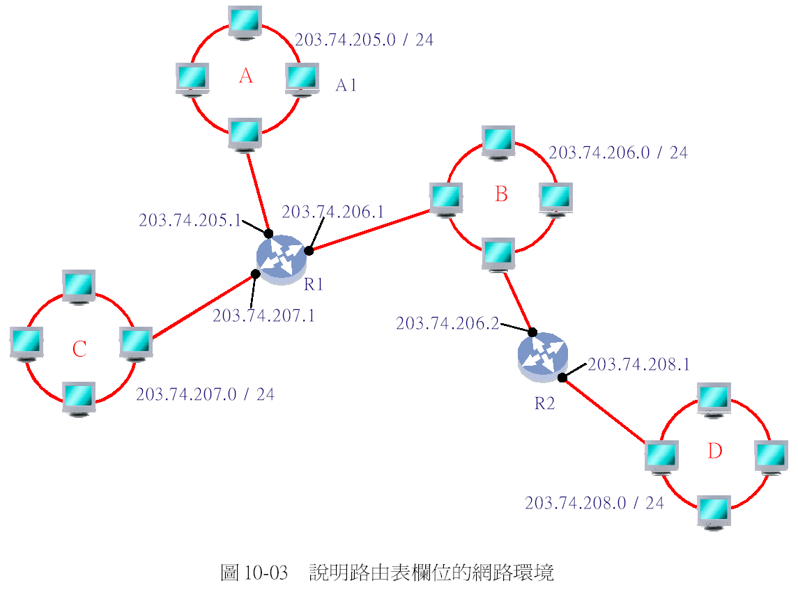
路由表的欄位

Slide 110
路由表的欄位
在上圖的環境中, 總共有 A、B、C、D 等 4 個網路, 以及 R1、R2 等兩部路由器。
以下說明將以 R1 路由器為主軸。由於總共有 4 個網路, 因此我們可以假設 R1 路由器中有 4 筆路由紀錄, 分別記載通往這 4 個網路的路徑。
接下來便以這 4 筆紀錄為例, 說明路由表各欄位的功能。

Slide 111
網路位址與網路遮罩
由於這兩個欄位的資訊必須合起來解讀才有意義, 因此將之合併說明。
路由紀錄利用網路位址與網路遮罩兩個欄位來代表的目的地 IP 位址的範圍, 也就是用來定義目的網路。
以 R1 路由器而言, 通往 A、B、C、D 等網路的路由記錄, 其網路位址與網路遮罩兩個欄位值如下（其它欄位暫時省略）：

Slide 112
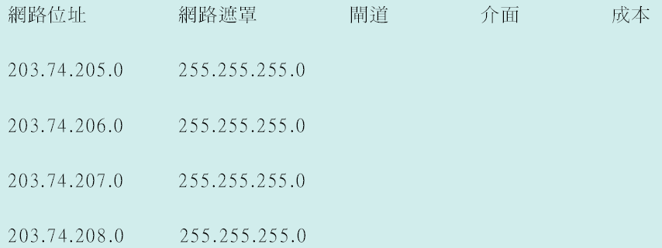
網路位址與網路遮罩
請注意, 路由紀錄也可用來代表通往某個主機的路徑。當路由紀錄代表單一主機時, 網路位址欄位必須填入主機的 IP 位址, 網路遮罩欄位則是 255.255.255.255。

Slide 113
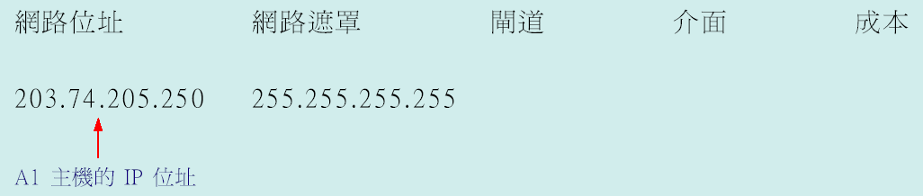
網路位址與網路遮罩
假設 R1 路由器中有一筆 A1 主機的路由記錄, 則網路位址與網路遮罩兩個欄位值如下：
為了節省空間, 路由表中的紀錄一般代表一個網路；代表單一主機的紀錄則較為罕見。

Slide 114
介面
此欄位記錄路由器本身網路介面的 IP 位址。
由於路由器具有多個網路介面, 而每個網路介面都會對應一個 IP 位址, 當路由器決定以某筆路由紀錄來轉送 IP 封包時, 便會將 IP 封包從該紀錄指定的介面轉送出去。

Slide 115
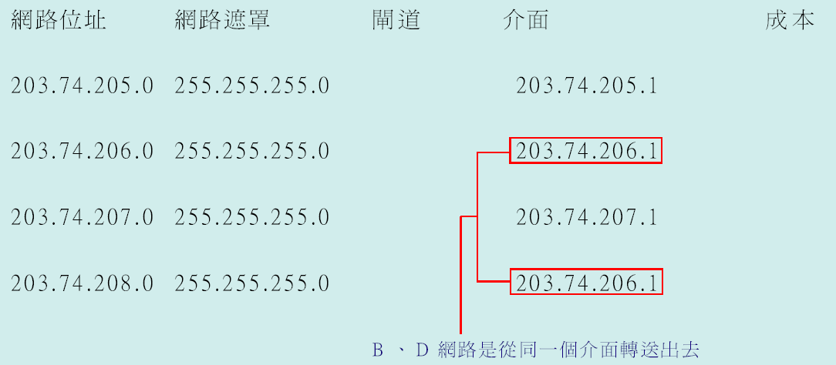
介面

Slide 116
閘道
記錄要將 IP 封包轉送至哪一部路由器。
若目的網路已直接連接在此一路由器, 代表毋須再將 IP 封包轉送給其他路由器, 因此閘道欄位填入網路介面的 IP 位址即可。
以 R1 路由器為例, 通往 A、B、C 網路的路由紀錄, 由於這 3 個網路直接與 R1 連接, 不必再轉送給其他路由器, 因此閘道欄位填入網路介面的 IP 位址。
至於 D 網路, 因為必須將封包轉送給 R2 路由器, 因此閘道欄位填入 R2 路由器連接 B 網路的網路介面位址。

Slide 117
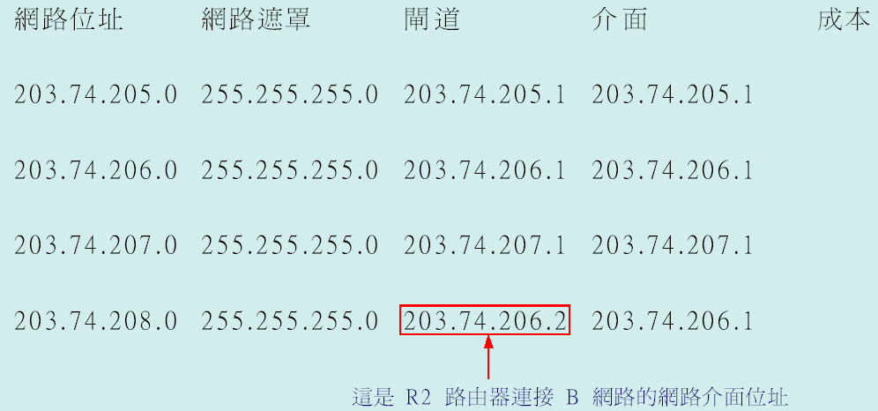
閘道

Slide 118
成本
用來表示路徑的成本。如果有兩筆路由紀錄的網路位址與網路遮罩相同, 則路由器會挑選成本最小的路徑來使用。成本通常設為到達目的網路所須經過的躍程（Hop）數目。
什麼是躍程數目呢？IP 封包從來源端傳送到目的端, 途中所經過的路由器數目即是躍程數目。

Slide 119
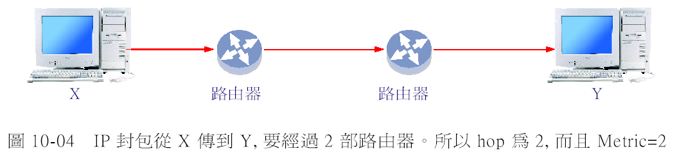
成本
請參考圖 10-03, 以 R1 路由器為例, 到 A、B、C 網路的路徑為 1 個躍程；到 D 網路則為 2 個躍程：

Slide 120
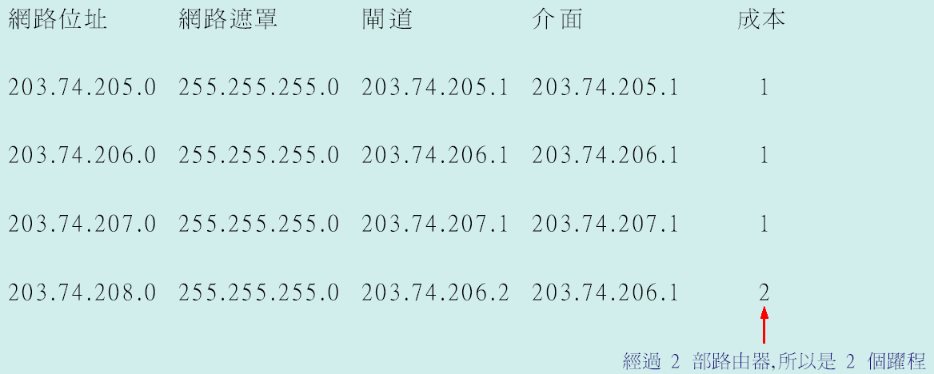
成本

Slide 121
成本
但是, 成本欄位並不必然就是代表躍程數目, 在不同的路由協定, 可能會有不同的意義。例如, OSPF（Open Shortest Path First）協定會根據頻寬、延遲等等因素來計算成本欄位值。
因此成本欄位可說是對於每條路徑的『加權』（Weighting）值, 而路由器會優先選擇成本最小的路徑！

Slide 122
10-2-2 決定路徑的步驟
當路由器收到 IP 封包時, 會為它選擇一條最佳路徑, 其實就是選擇一筆最合適的路由紀錄。以下為路由器選擇路徑的步驟：
  1. 將 IP 封包的目的 IP 位址與路由紀錄的網路遮罩做位元 AND 運算。例如：目的 IP 位址若為 203.74.205.33, 路由紀錄的網路遮罩為 255.255.255.224, 則運算結果為 203.74.205.32。

Slide 123
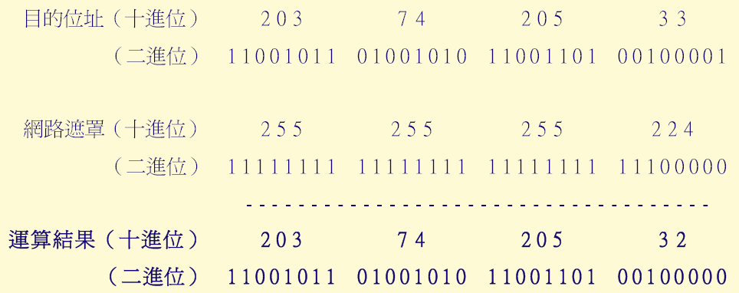
決定路徑的步驟

Slide 124
決定路徑的步驟
  2. 將上述結果與路由紀錄的網路位址比較。若二者相同, 代表適合用這筆路由紀錄來轉送此 IP 封包。
  3. 對每一筆路由紀錄重複第 1、2 步驟。若找不到任何適用的紀錄, 則使用預設路由, 亦即將封包轉送給預設的路由器(default gateway)來處理。

Slide 125
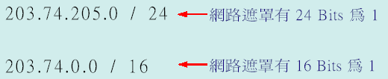
決定路徑的步驟
  4. 若有多筆符合的紀錄, 則從中找出網路遮罩欄位中最多 1 的紀錄。這是因為網路遮罩欄位的 1 愈多, 代表目的網路的規模愈小, 因此路徑較為精確。假設符合步驟 1、2 有以下兩筆紀錄：
  則路由器會優先使用第 1 筆紀錄。

Slide 126
決定路徑的步驟
  5. 找出成本最小的紀錄。成本欄位代表路徑的成本, 因此路由器會優先選擇成本較低的路徑。

Slide 127
動態路由
目前在企業網路中, 使用最普遍的動態路由協定當屬 RIP（Routing Information Protocol, 路由資訊協定）。RIP 所使用的路由演算法是距離向量演算法（Distance Vector Algorithm）。
以下說明距離向量演算法的原理。

Slide 128
距離向量演算法
簡言之, 距離向量演算法（Distance Vector Algorithm）就是讓每部路由器都和鄰接的路由器交換路由表, 藉以得知網路狀態, 判斷封包傳送的路徑。
更精確地說, 應該是每一部路由器都會將自己的路由表廣播到網路上, 藉以建立動態路由表：

Slide 129
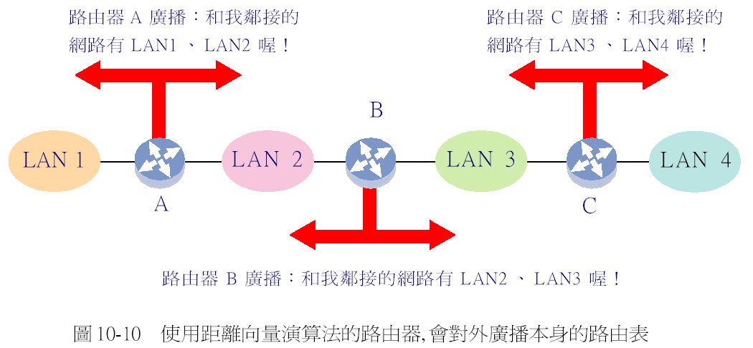
距離向量演算法

Slide 130
距離向量演算法
當每一部路由器收到此廣播封包時, 便會核對自己的路由表, 進行以下步驟：
  1. 收到的路由紀錄中, 是否有我沒有記錄到的資料？若然, 則新增此筆紀錄, 反之則繼續下一個步驟。
  2. 此筆紀錄是不是由同一部路由器所發出？若然, 則更新路由紀錄, 反之則進入下一個步驟。
  3. 比對路徑成本。若該筆路由紀錄的成本較小, 則更新路由紀錄, 反之, 則不予理會。

Slide 131
距離向量演算法
最後每部路由器都會擁有一份完整的動態路由表, 裡面則記錄了所有網路的位置。
除此之外, 距離向量演算法還能計算出最小成本的路徑, 當做封包傳遞的最佳路徑, 例如：

Slide 132
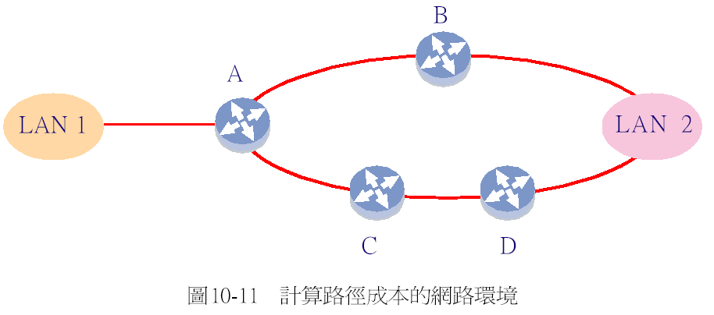
距離向量演算法

Slide 133
距離向量演算法
在上圖的網路架構中, 若 LAN 1 要送封包到 LAN 2, 實際可走的路徑有 2 條：
  1. LAN 1 → A 路由器 → B 路由器 → LAN 2
  2. LAN 1 → A 路由器 → C 路由器 → D 路由器 → LAN 2

Slide 134
距離向量演算法
由於在交換路由表時, 每部路由器都會把自己路由表中每筆紀錄的成本加 1, 然後廣播到網路上。
因此, A 路由器透過距離向量演算法便可得知第 1 條路徑的成本為 1（經過一部路由器）, 而第 2 條路徑成本為 2 （經過兩部路由器）, 從而選擇第 1 條路徑, 將封包傳送出去。

